Slide 1

KAPITAL SUG`URTA
Ваша страховая компания
www.kapitalsugurta.uz

Slide 2


www.kapitalsugurta.uz
Достижения общества на страховом рынке /
по итогам 2023 года
по страховым выплатам
(в отрасли общего страхования)
Более 1 138 836
действующих договоров, из них:
6
3
494 081
юридические лица
644 755 физические лица
место
место
uzAA+
по сборам страховых премий
Рейтинг финансовой надёжности
Выдан РА «SNS RATINGS»

Slide 3
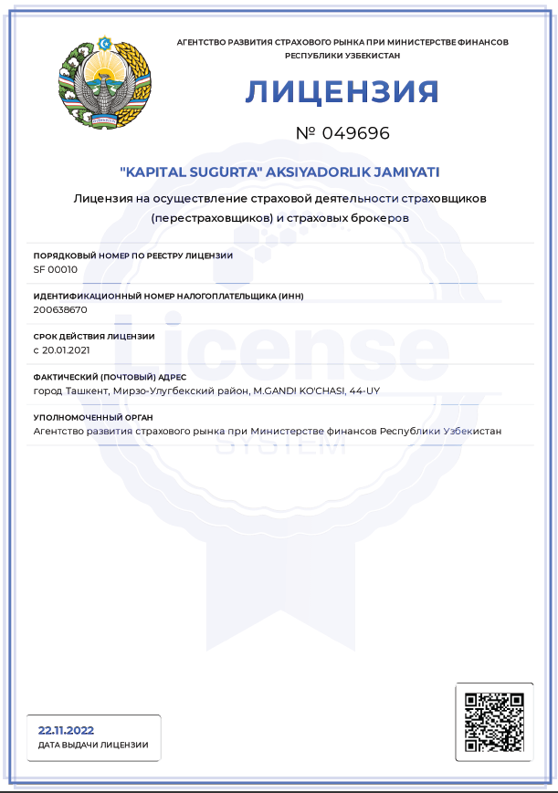
www.kapitalsugurta.uz
Уставный капитал и лицензия
Виды деятельности:
Страховая деятельность, в том числе по обязательным видам
Перестраховочная деятельность
Инвестиционная деятельность
Посредничество в качестве страхового агента
Инвестиционное посредничество
Сюрвейерские и аджастерские услуги для иностранных страховщиков
Реализация или сдача имущества в аренду
Повышение квалификации специалистов в области страхования (перестрахования)
Уставный капитал:
45 млрд.сум
9 млрд.сум
Привилегированные акции
36 млрд.сум
Простые акции

Slide 4
www.kapitalsugurta.uz
61
Февраль
1991
март
2024
филиалов и отделений
Создание первого негосударственного страховщика
Нам 33 лет
по всей стране!
KAPITAL SUG’URTA
У нас в штате
220
111
работников в компании
страховых агентов

Slide 5
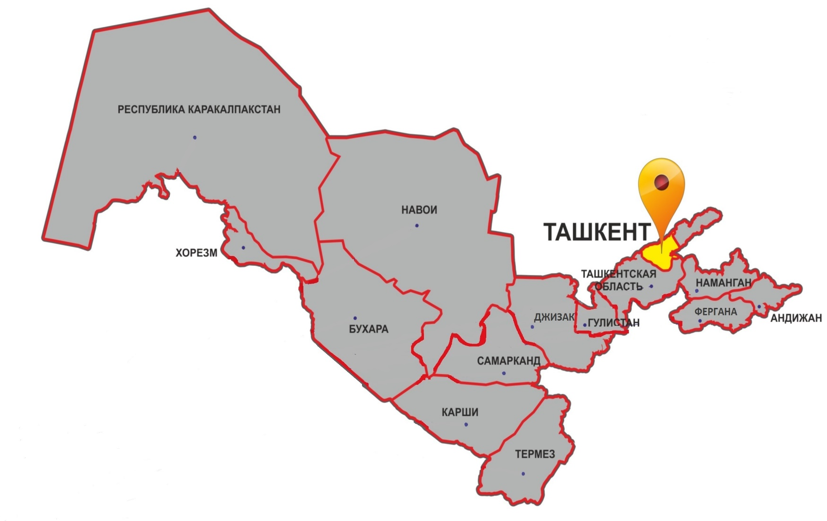
www.kapitalsugurta.uz
Региональные подразделения
Количество действующих подразделений
2022 г.
61 структурных подразделений
2023 г.
60 структурных подразделений
Из них:
14 филиалов и 46 отделения во всех административных
центрах регионов страны;
1 филиал и 9 страховых центра в городе Ташкенте.

Slide 6
www.kapitalsugurta.uz
Страховые премии
по итогам 2022 г. –2023 г. (млн. сум)
Объём собранных страховых премий, млн. сум
221,6% увеличение

Slide 7
34,2%
www.kapitalsugurta.uz
Страховые премии
по итогам 2022 г. – 2023 г. (млн. сум)
Сравнительный график по поступившим страховым премиям
Сравнительный график долей действующих договоров в разрезе их количества (шт, %)
2022 год
2023 год

Slide 8
www.kapitalsugurta.uz
Страховые премии в разрезе видов страхования
по итогам 2023 г. (млн. сум)
Доля ОСГОВТС в части обязательных видов страхования, млн. сум
Доля страхования финансовых рисков в части других видов страхования, млн. сум

Slide 9
www.kapitalsugurta.uz
Сравнительный график по поступившим страховым премиям в разрезе регионов по итогам 2022 г. – 2023 г. (млн. сум)

Slide 10
www.kapitalsugurta.uz
Выполнение Бизнес-плана по страховым премиям в разрезе регионов по итогам 2023 г. (млн. сум)

Slide 11
34,2%
www.kapitalsugurta.uz
Страховые выплаты
по итогам 2022г. – 2023 г. (млн. сум)
Страховые выплаты,
млн. сум
191,8% увеличение

Slide 12
www.kapitalsugurta.uz
Страховые выплаты
по итогам 2022 г. – 2023 г. в разрезе регионов
Сравнительный график по страховым выплатам, млн. сум
Сравнительный график долей (количество урегулированных страховых претензий (шт)
IV кв. 2022 год
IV кв. 2023 год

Slide 13
www.kapitalsugurta.uz
Страховые выплаты в разрезе видов страхования по итогам 2023 г. (млн. сум)

Slide 14
www.kapitalsugurta.uz
Сравнительный график по выплаченным страховым выплатам в разрезе регионов по итогам 2022 г. – 2023 г. (млн. сум)

Slide 15
www.kapitalsugurta.uz
Инвестиционная деятельность
Объём инвестиций, млн. сум
Динамика изменения депозитов, млн. сум
152,5% увеличение
145,2 увеличение

Slide 16
www.kapitalsugurta.uz
Инвестиционная деятельность
Виды инвестиций за 2023 г., млн. сум

Slide 17
34,2%
www.kapitalsugurta.uz
Финансовые показатели по итогам
2023 г. (млн. сум)

Slide 18
www.kapitalsugurta.uz
ФИНАНСОВЫЕ ПОКАЗАТЕЛИ ПО ИТОГАМ 2023года
ОТЧЁТ О ПРИБЫЛЯХ И УБЫТКАХ (млн. сум.)
на 31.12.2022 года
на 31.12.2023 года
Изменение
(млн. сум)
Показатели
Доходы
Расходы
Доходы
Расходы
Доходы от оказания страховых услуг
115 927,04
х
187 535,24
х
71 608,20
Начисленные страховые премии
132 231,05
х
244 793,66
х
112 562,61
Страховые премии переданные в перестрахование
х
17 846,76
х
77 696,10
59 849,34
Страховые премии принятые в перестрахование
17 928,46
х
83 165,68
х
65 237,23
Прирост суммы страховых резервов
22 551,99
16 385,71
-6 166,28
Доходы от оказания услуг посредника
309,18
х
1 068,62
х
759,44
Доходы от возмещения доли убытков по перестрахованию
0,0
х
0,0
х
0,0
Доходы по комиссионным вознаграждениям
16 799,89
29 087,71
12 287,82
Чистая выручка по реализации страховых услуг
133 036,11
х
217 691,57
х
84 655,46
Себестоимость оказанных страховых услуг
х
95 992,16
х
176 485,45
80 493,29
Валовая прибыль (убыток) от реализации страховых услуг
37 043,96
х
41 206,12
х
4 162,16
Расходы периода, всего:
х
46 918,65
х
53 194,22
6 275,58
в том числе:
Расходы по реализации
х
408,36
х
408,36
-202,0
Административные расходы
х
30 185,54
х
32 613,15
2 427,61
Прочие операционные расходы
х
16 324,75
х
20 374,71
4 049,97

Slide 19
www.kapitalsugurta.uz
ФИНАНСОВЫЕ ПОКАЗАТЕЛИ ПО ИТОГАМ 2023года
ОТЧЁТ О ПРИБЫЛЯХ И УБЫТКАХ (млн. сум.)
на 31.12.2022 года
на 31.12.2023 года
Изменение
(млн. сум)
Показатели
Доходы
Расходы
Доходы
Расходы
Прочие доходы от основной деятельности
1 122,91
х
5 574,84
х
4 451,94
Прибыль (убыток) от основной деятельности
8 751,78
x
6 413,26
-2 338,52
Доходы от финансовой деятельности
18 570,02
х
18 262,15
х
-307,86
в том числе:
Доходы в виде дивидендов
0,0
х
439,41
х
439,41
Доходы в виде процентов
9 573,79
х
11 817,03
х
2 243,24
Доходы от валютных курсовых разниц
8 996,23
х
6 005,71
х
-2 990,51
Прочие доходы от финансовой деятельности
0,0
х
х
х
0,0
Расходы по финансовой деятельности
х
6 573,07
х
9 274,25
2 701,18
в том числе:
Расходы в виде процентов
х
0,0
х
0,0
0,0
Убытки от валютных курсовых разниц
х
6 449,55
х
7 7791,46
1 341,91
Прочие расходы по финансовой деятельности
х
0,0
х
129,48
129,48
Прибыль (убыток) до уплаты налогов из прибыли
3 245,16
х
2 574,64
х
-670,52
Налоги на прибыль
х
1 603,10
х
645,3
-957,80
Чистая прибыль
1 642,06
х
1 929,34
х
287,27

Slide 20

Спасибо за внимание!
100011, Узбекистан, г. Ташкент,
Мирзо-Улугбекский район, ул. Махатма Ганди, 44
Тел: (+71) 200 1100, 232 0202, 237 5599
E-mail: info@ksc.uz, office@ksc.uz
Web-site: www.ksc.uz

